Slide 1


PARKBETTER
SAVE YOUR TIME
PARK BETTER
Project
Εφαρμογές Τηλεπικοινωνιακών Διατάξεων
8o εξάμηνο
Μάιος 2024
Θανάσης Τσαρναδέλης 10388
Αλέξανδρος Φωτιάδης 10392
Δημήτρης Χρήστος Κυριάκου 10842
Μαμουγιώργη Μαρία 10533

Slide 2

ΠΩΣ ΛΕΙΤΟΥΡΓΕΙ
Δημιουργία συστήματος διαχείρισης θέσεων πάρκινγκ με βάση το Arduino
Υλοποίηση WSN το οποίο ενημερώνει διαρκώς τον διαχειριστή για την κατάσταση που επικρατεί στο πάρκινγκ.
Extra λειτουργικότητες για διευκόλυνση του διαχειριστή και καλύτερη εξυπηρέτηση των πελατών
1
ΕΛΕΓΧΟΣ ΜΠΑΡΑΣ ΕΙΣΟΔΟΥ
2
PARKING ASSISTANT
3
ID RECOGNITION

Slide 3
ΥΛΟΠΟΙΗΣΗ PROJECT
Δέκτης
Πομπός
1
ARDUINO UNO & SPARKFUN RFM22 SHIELD - 434MHZ
1
ARDUINO UNO & SPARKFUN RFM22 SHIELD - 434MHZ
2
2 SERVO MOTOR
2
BUZZER
3
2 PHOTORESISTOR (LDR)
3
ΑΝΤΙΣΤΑΣΗ 100 Ω
4
ΠΥΚΝΩΤΗΣ 100μ
4
DISTANCE SENSOR (ΗC-SR04)
5
2 ΑΝΤΙΣΤΑΣΕΙΣ 220Ω
5
RFID MIFARE MFRC522

Slide 4

ΔΕΚΤΗΣ-ΣΤΑΘΜΟΣ ΒΑΣΗΣ
Ο σταθμός βάσης εκτελεί τις εξής λειτουργίες:
‘Ελεγχος μπάρας εισόδου (servo, photoresistors)
Συγκέντρωση των δεδομένων από τους πομπούς (ασύρματη κάρτα, κεραία).
Επικοινωνία με τον υπολογιστή,
Μετάδοση των δεδομένων που δέχτηκε από τους πομπούς στον υπολογιστή για επεξεργασία και απεικόνιση.
Οι λειτουργίες 3,4 εκτελούνται μέσω ενσύρματης σύνδεσης του σταθμού βάσης με τον υπολογιστή.

Slide 5

ΠΟΜΠΟΣ
Ο πομπός εκτελεί τις εξής λειτουργίες:
Αναγνώριση κάλυψης της θέσης (αισθητήρας απόστασης)
Βοήθεια κατά το παρκάρισμα (buzzer, αισθητήρας απόστασης)
Αναγνώριση του χρήστη που πάρκαρε (RFID tag & reader).
Εκπομπή της κατάστασης της θέσης και του ID του χρήστη (κεραία)
Είναι προφανές πως χρειάζομαι έναν πομπό για κάθε θέση.

Slide 6

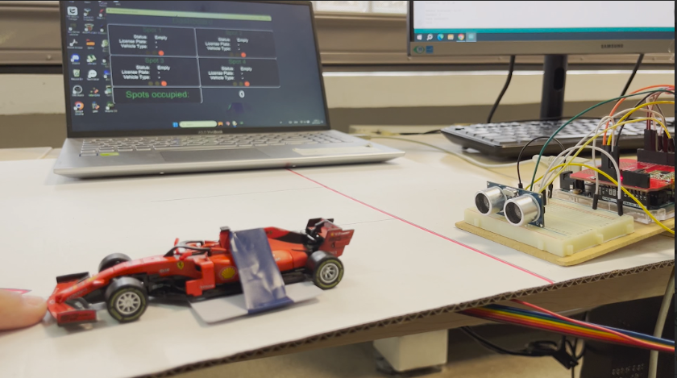
ΥΠΟΛΟΓΙΣΤΗΣ
Ο υπολογιστής είναι υπεύθυνος για τις παρακάτω λειτουργίες:
Παραλαβή των δεδομένων από τον σταθμό βάσης ( USB).
Επεξεργασία δεδομένων ( κατάσταση θέσης , user ID).
Γραφικό περιβάλλον- GUI ( Python),

Slide 7

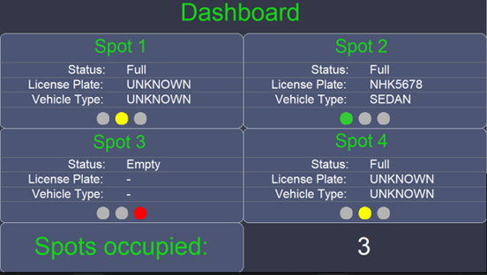
ΥΛΟΠΟΙΗΣΗ PYTHON
Η Python λαμβάνει τα δεδομένα στην μορφή “S1:E,S2:E,S3: 53 03 31 0f,S4:E,end” και χωρίζει τα δεδομένα της κάθε θέσης.
Στη συνέχεια με τη χρήση και του Figma δημιουργείται το GUI για το Dashboard.

Slide 8
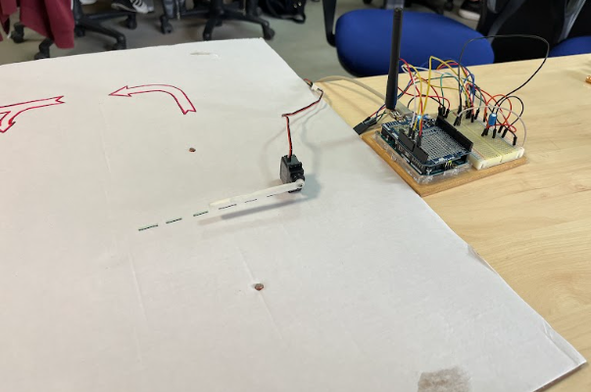

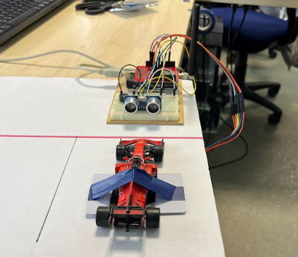
ΑΝΑΛΥΣΗ ΤΗΛΕΠΙΚΟΙΝΩΝΙΑΚΗΣ ΚΙΝΗΣΗΣ -
ΑΝΑΜΕΝΟΜΕΝΗΣ ΚΑΛΥΨΗΣ
Χρησιμοποιώντας το πρωτόκολλο επικοινωνίας ALOHA υπολογίζουμε με χρήση τύπων ότι το σύστημά μας υποστηρίζει έως και 44 πομπούς με έναν μόνο δέκτη!
Χρησιμοποιώντας τον τύπο του Friis βρίσκουμε ότι η αναμενόμενη κάλυψη του συστήματος φτάνει σε μια απόσταση των 1777 μέτρων.

Slide 9
VIDEOS
https://www.youtube.com/watch?v=AhlaWWqUwws (Demo)
https://www.youtube.com/watch?v=bNPLmxlcYNs (Promo Video)

Slide 10
ΕΥΧΑΡΙΣΤΟΥΜΕ ΠΟΛΥ ΓΙΑ ΤΟΝ ΧΡΟΝΟ ΣΑΣ!
Ερωτήσεις

